Slide 1
Английский язык:
новые пособия для решения старых проблем
А.В. Конобеев, главный редактор издательства “Титул”, академический директор Умскул, ст.н.с. ИСРО РАО, доцент МПГУ

Slide 2
Новые события
Организация контроля и ВПР
Небольшие изменения в ЕГЭ

Slide 3
…и старые проблемы
низкая мотивация учеников
трудности в начальной школе - от обучения чтению до развития речи
нет единых критериев оценивания в школах
к чему готовить и чему учить в изменяющемся мире?

Slide 4
С 1 сентября 2024 года
Вступают в силу
Федеральный закон "О внесении изменений в статьи 97 и 98 Федерального закона "Об образовании в Российской Федерации" от 04.08.2023 N 468-ФЗ
Постановление Правительства Российской Федерации от 30.04.2024 № 556 Об утверждении перечня мероприятий по оценке качества образования и Правил проведения мероприятий по оценке качества образования»
Постановление Правительства Российской Федерации от 17 февраля 2024 г. № 182 «Об утверждении Правил формирования и ведения государственной информационной системы «Федеральная информационная система оценки качества образования»»

Slide 5
С 1 сентября 2024 года
Федеральный уровень: ВПР или НИКО или ВПР СПО - 1 мероприятие на 1 ученика в год
Региональные исследования - только по согласованию с Рособрнадзором
Муниципальные исследования - не будет

Slide 6
График ВПР-2024/25
В 2024/25 учебном году ВПР по иностранным языкам будет проводиться в 4, 5, 6, 7, 8 и 10 классах.
Сроки проведения: с 11 апреля по 16 мая
ВПР добавят в конструктор рабочих программ чтобы удобно было планировать.

Slide 7
Новые издания для подготовки к ВПР
В пособия К.П. Словохотова “Проверочные работы” для 5, 6, 8 классов и ав пособие Test your grammar добавлены новые тесты

Slide 8
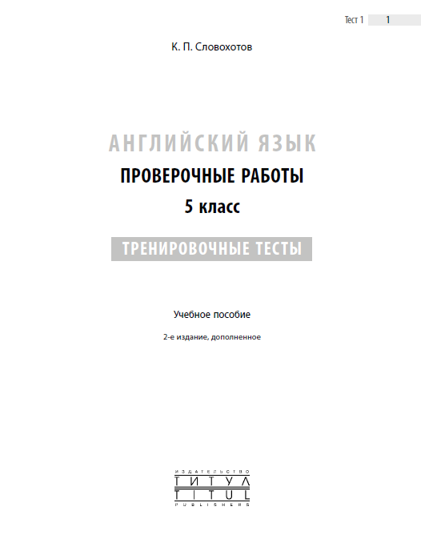
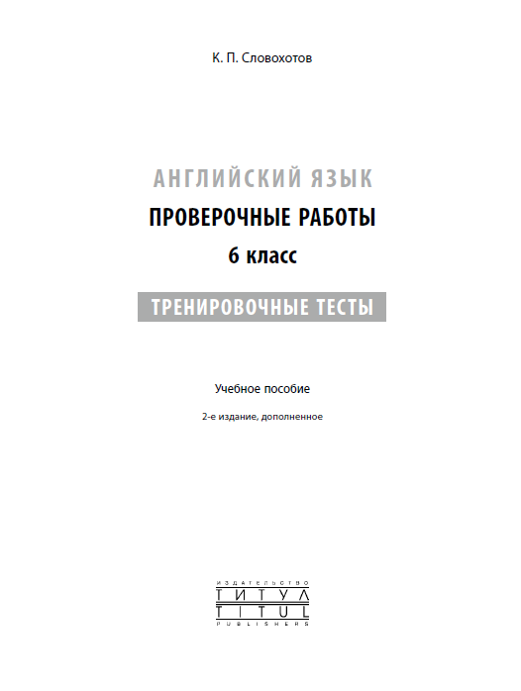
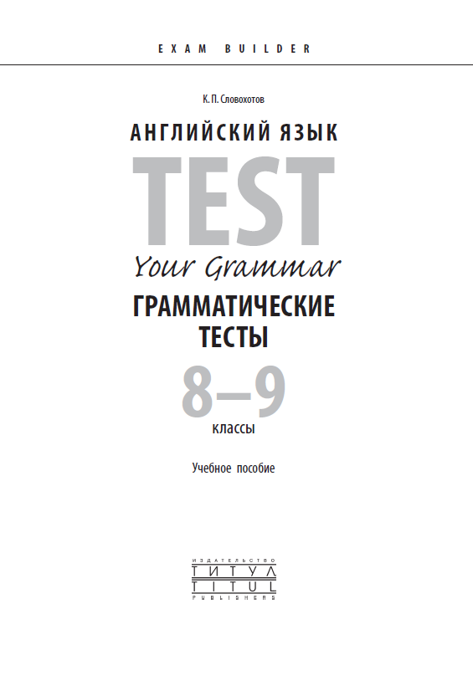
Новые тесты

Slide 9
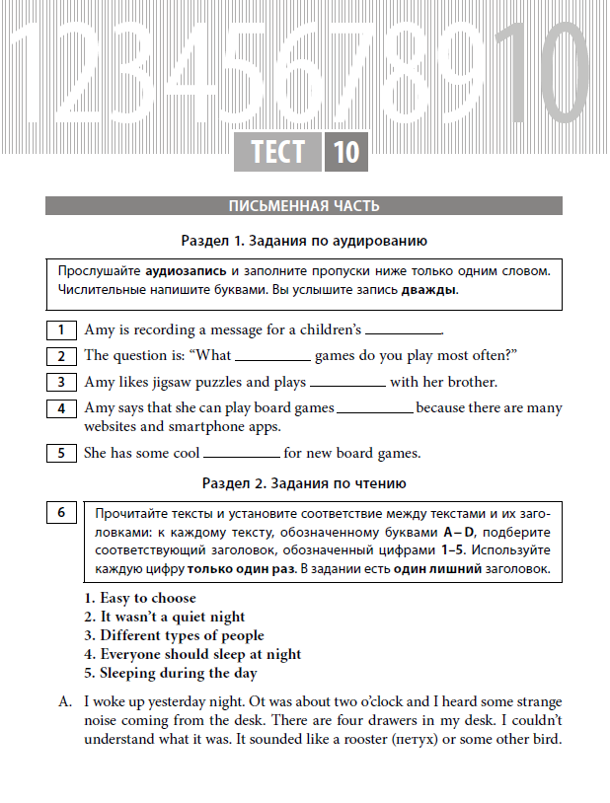
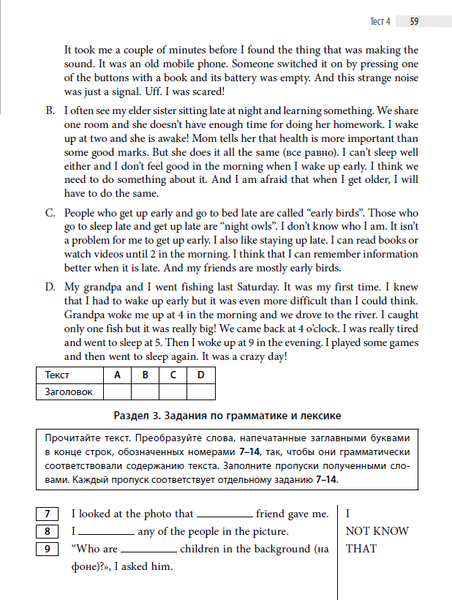
5 класс

Slide 10
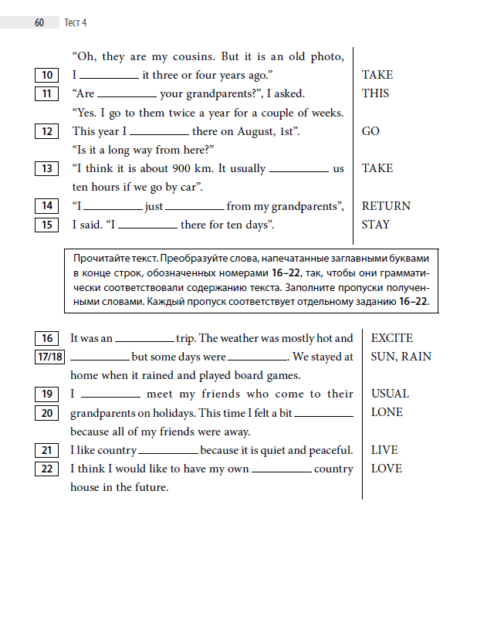
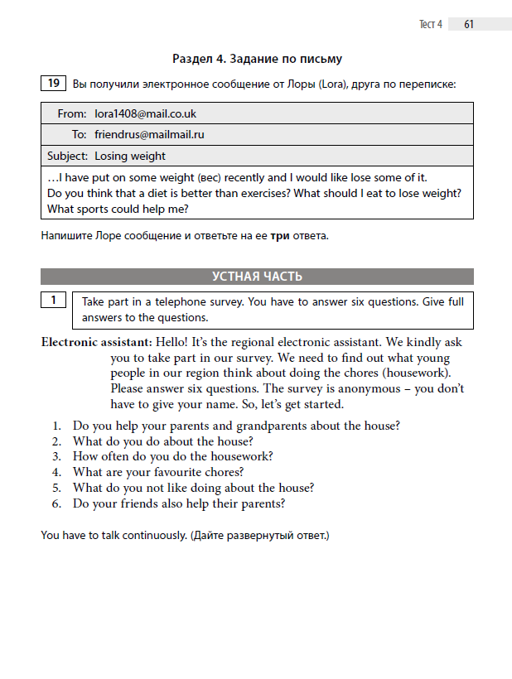
5 класс

Slide 11
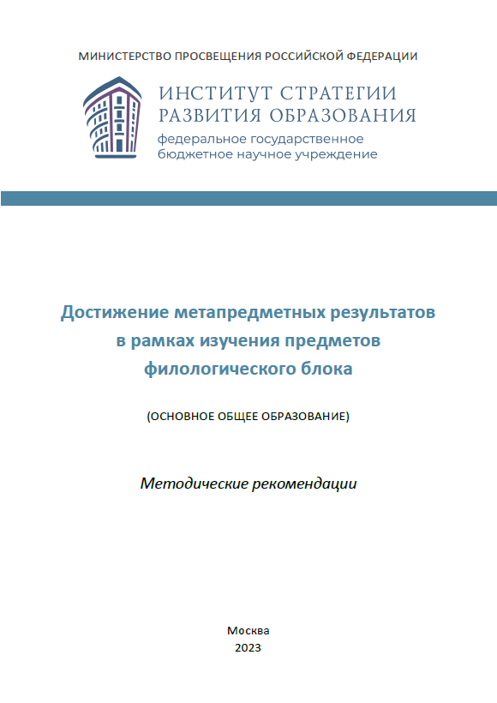
Критерии языкового контроля для общешкольной системы

Slide 12
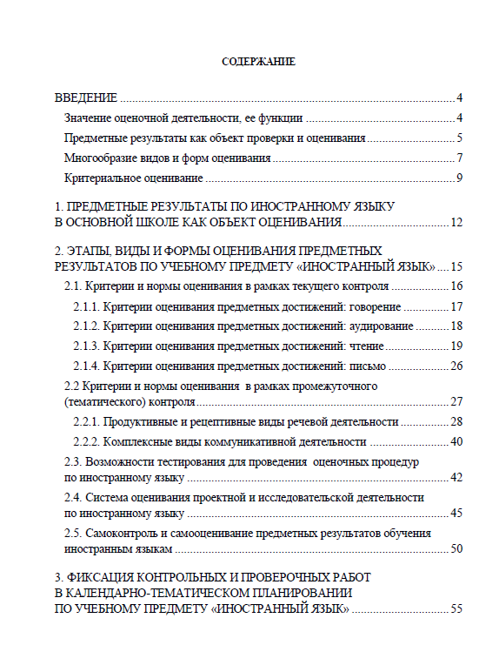
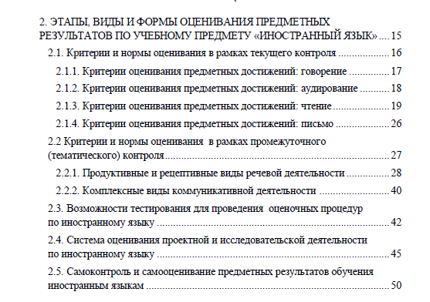

Slide 13
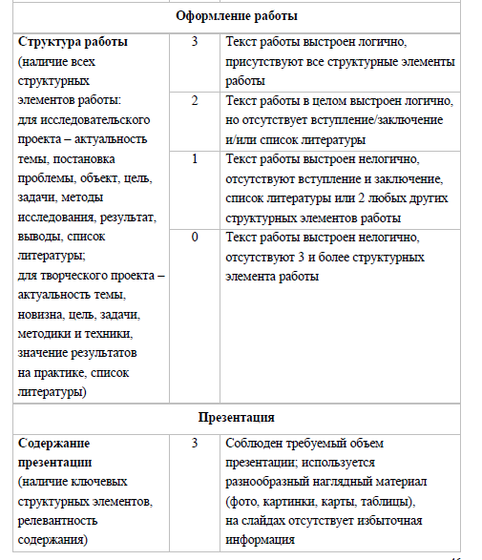
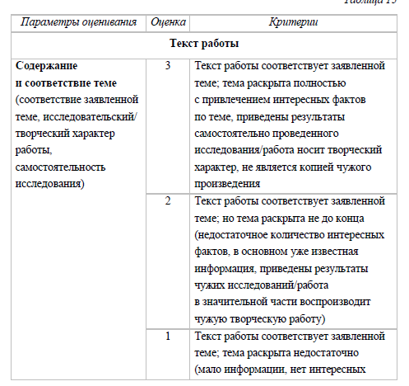

Slide 14
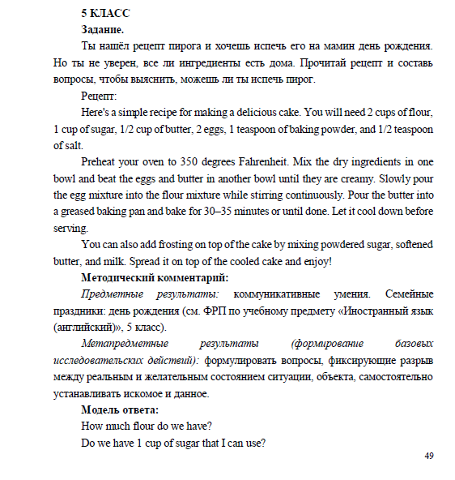
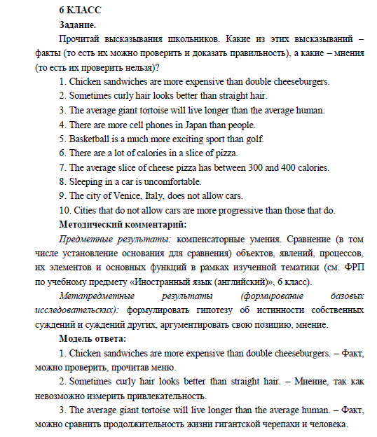

Slide 15
Новые издания для начальной школы

Slide 16
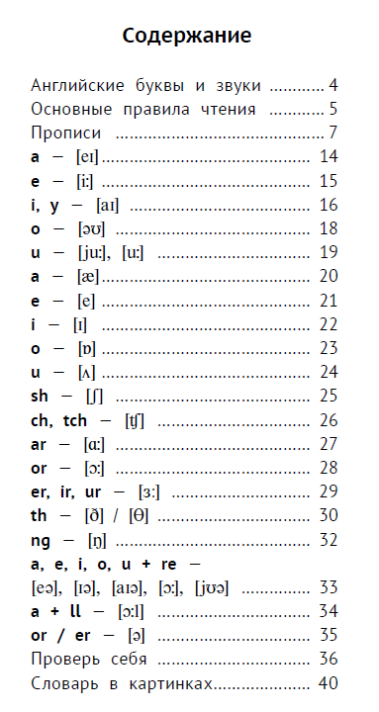
Прописи по английскому языку
(Е.В. Журавлева, Д.М. Тимушева)
Пишем и запоминаем правила чтения

Slide 17
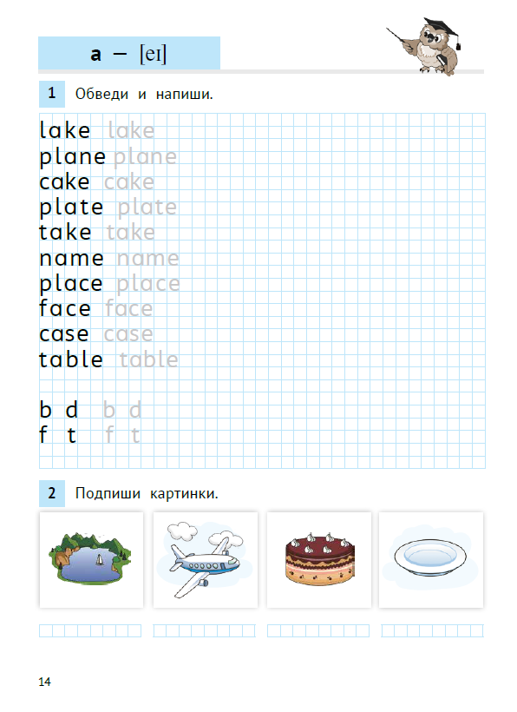
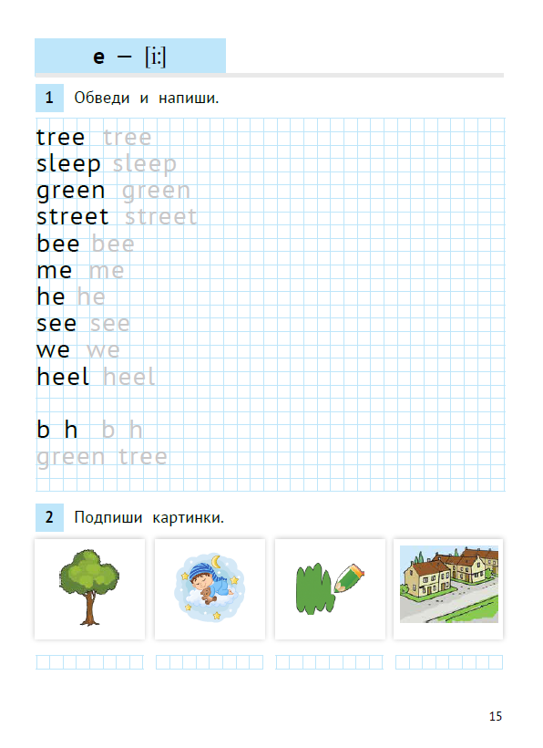

Slide 18
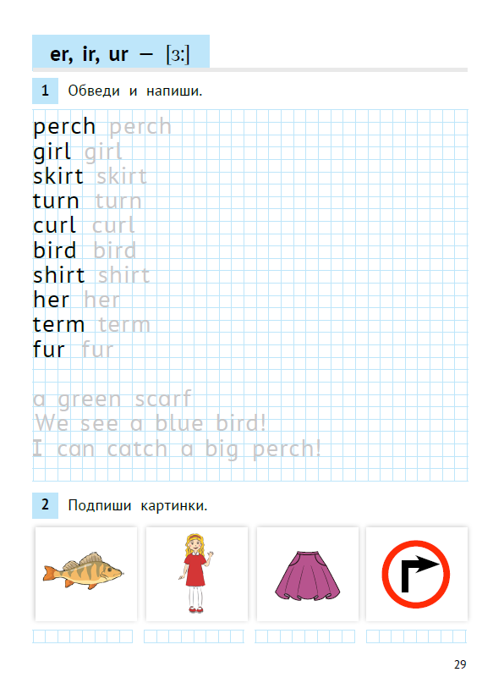
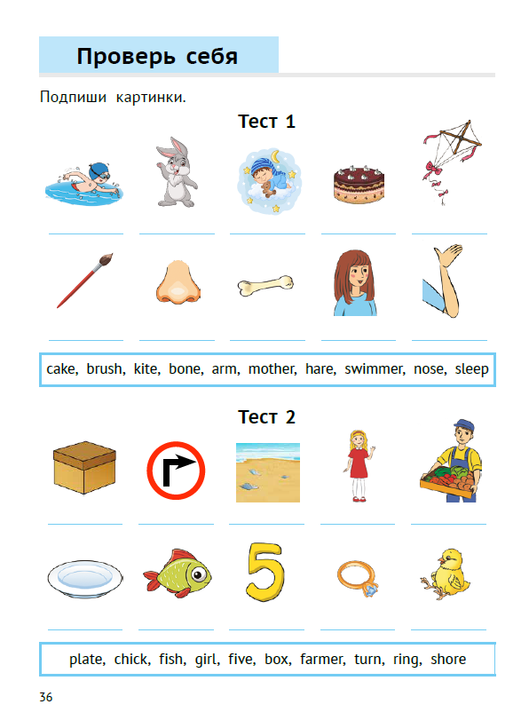

Slide 19
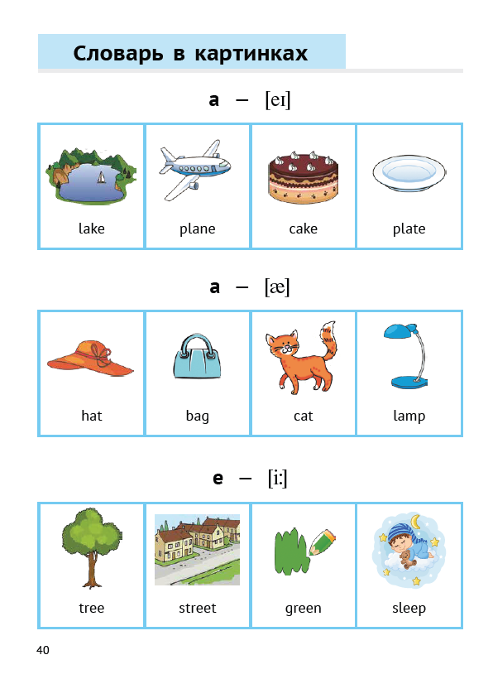
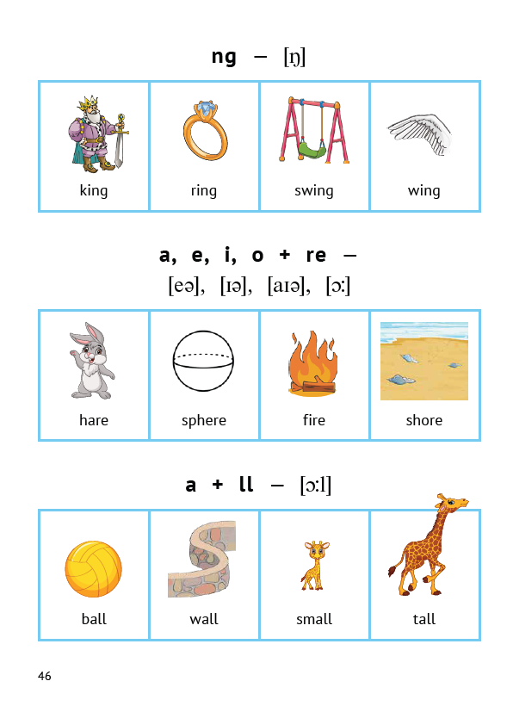

Slide 20
Активатор разговорной речи (Е.В. Русинова)
Курс предназначен для младших школьников, а также дошкольников, умеющих читать по-английски. Курс позволяет легко запомнить лексику и активизировать разговорную речь в пределах изучаемых в школе грамматических конструкций.
В пособие входит основная лексика на начальном этапе обучения: числа, цвета, прилагательные, глаголы, предметы. В результате занятий также отрабатывается правильное произношение новых слов. Грамматика разговорных фраз — Present Simple, Present Continuous.

Slide 21
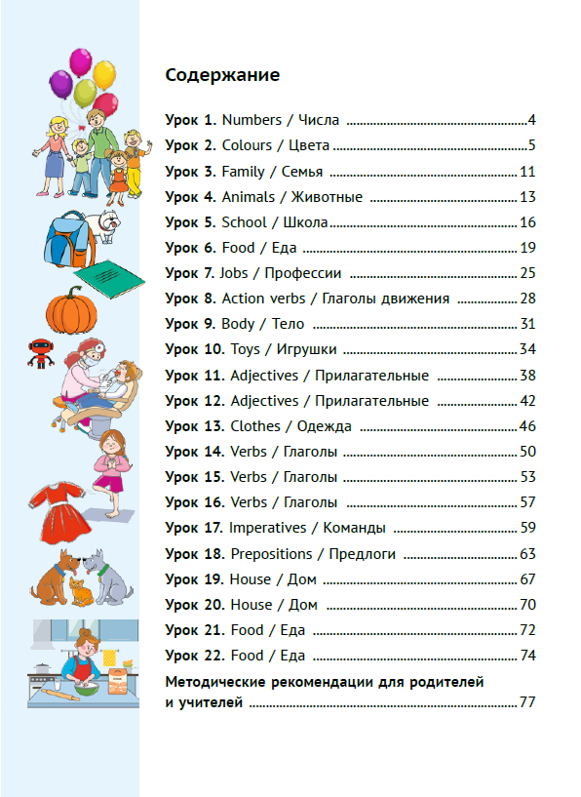
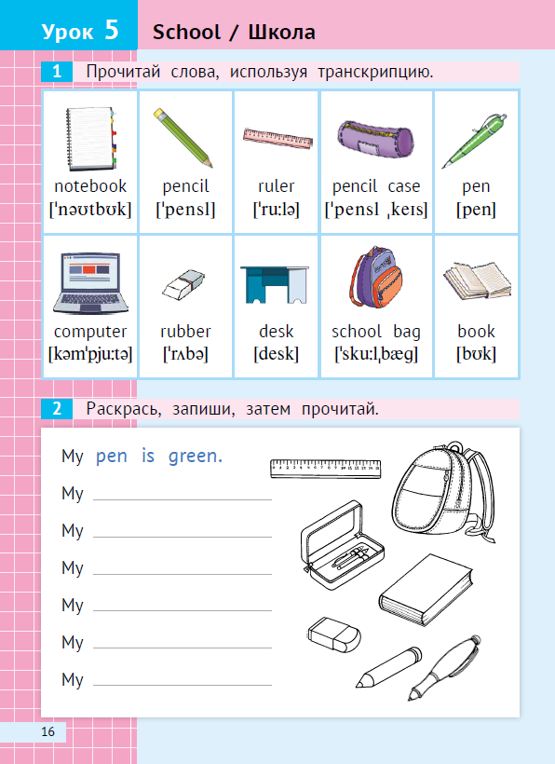
Активатор разговорной речи (Е.В. Русинова)

Slide 22
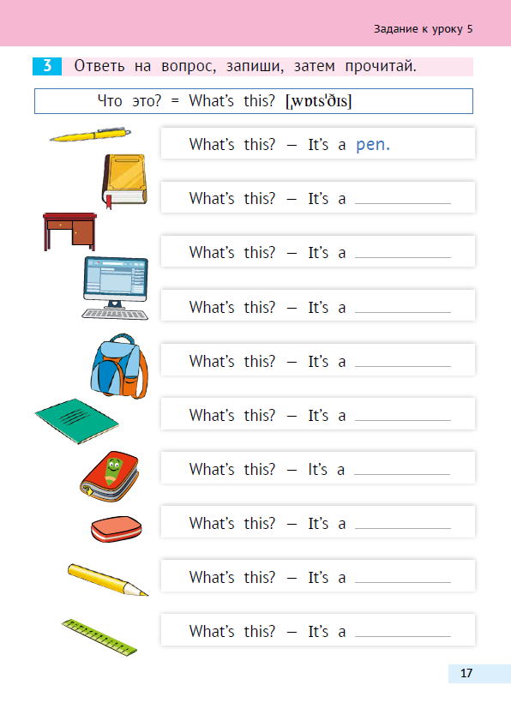
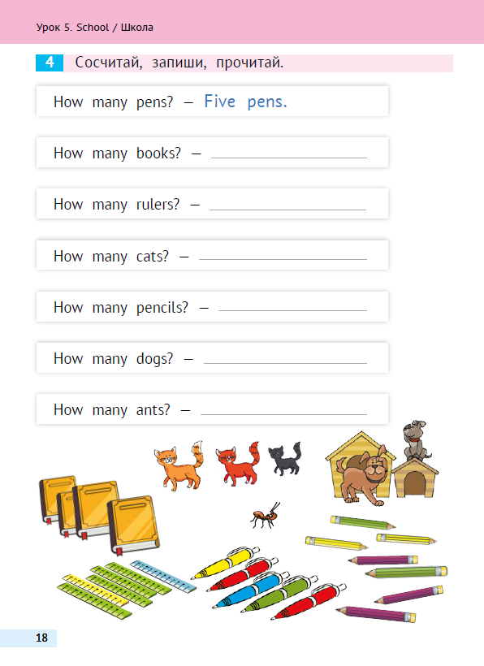
Активатор разговорной речи (Е.В. Русинова)

Slide 23
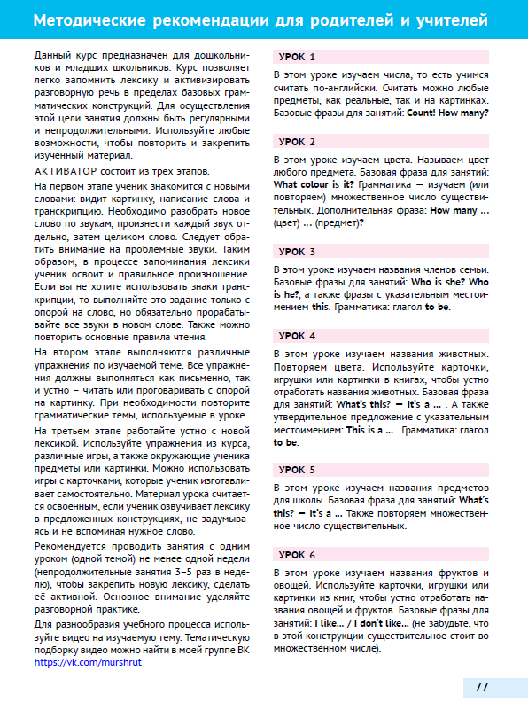
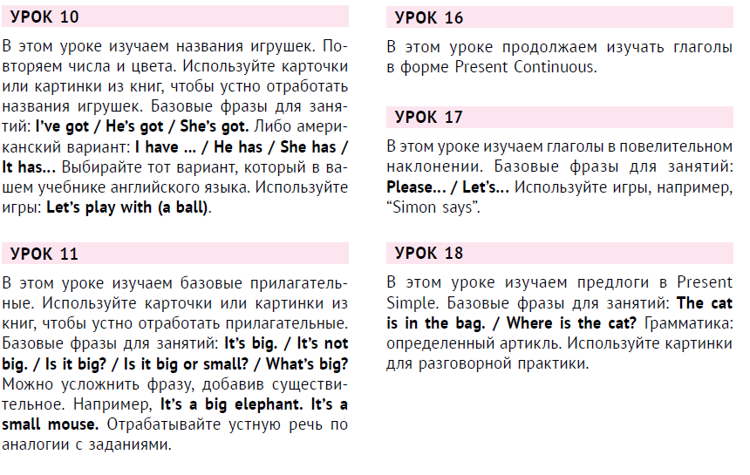
Активатор разговорной речи (Е.В. Русинова)

Slide 24
Mishkie Grammar Book 2
Cборник учебных заданий из серии “Mishkie” поможет родителям, ученикам и учителям с удовольствием заниматься грамматикой и перейти с уровня Elementary к уровню Pre-Intermediate! Сборник может использоваться как продолжение работы с книгой “Mishkie Grammar. Книга 1”, так и самостоятельно.

Slide 25
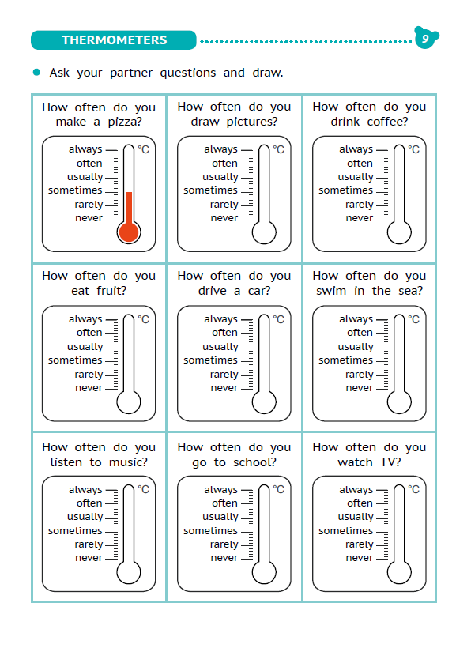
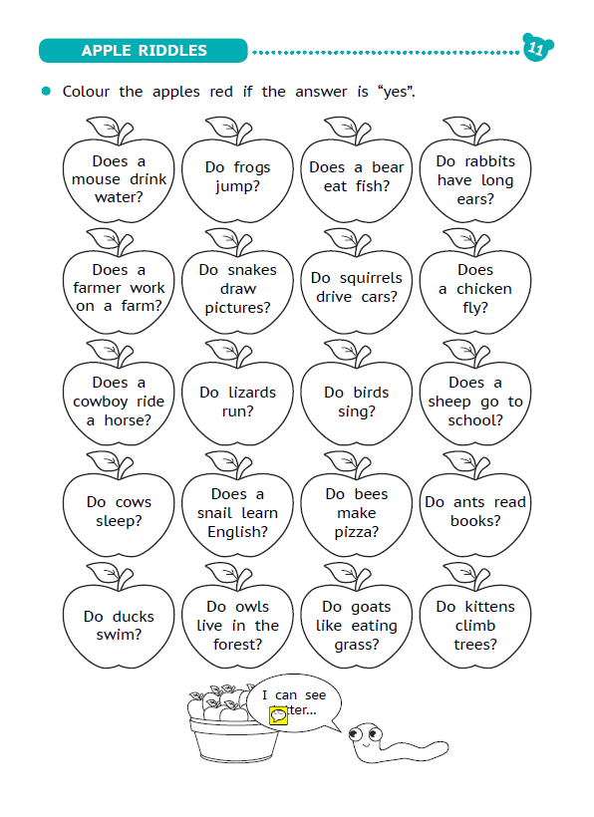
Mishkie Grammar Book 2

Slide 26
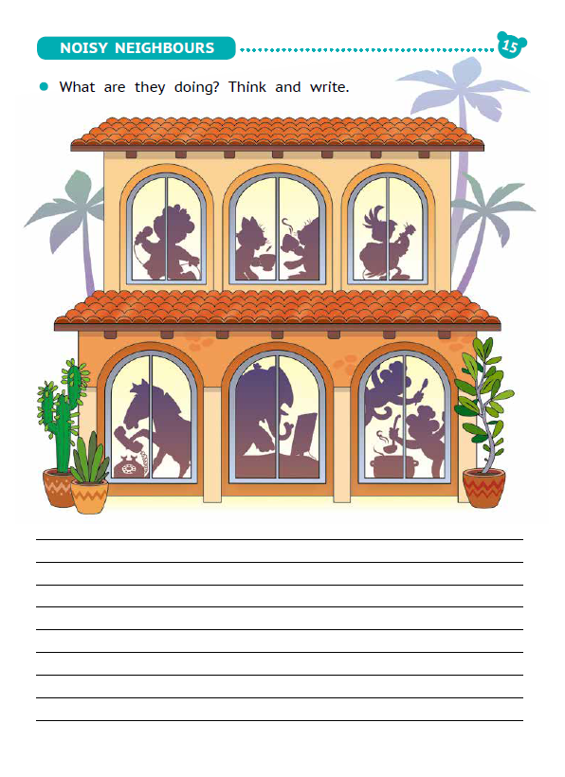
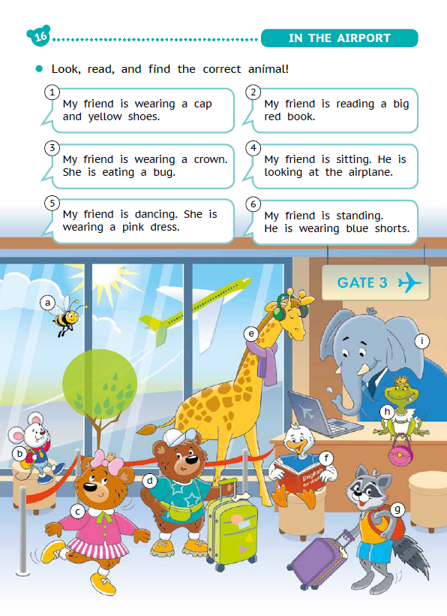
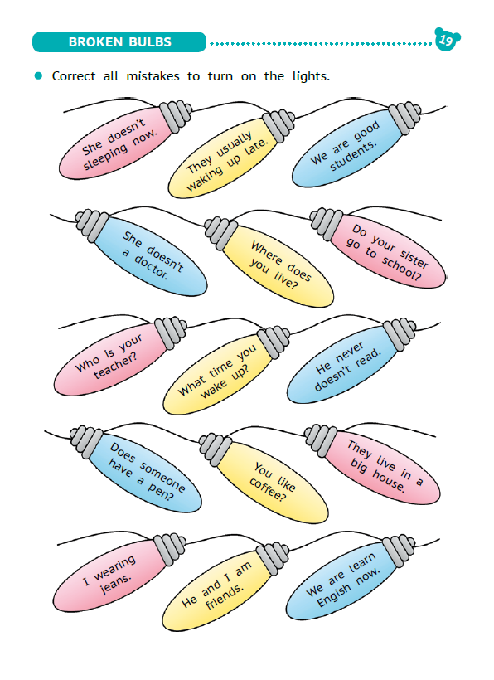
Mishkie Grammar Book 2

Slide 27
Интересный английский (Н.Н. Селянинова)
Тренажер по лексике и грамматике "Интересный английский" для 2 класса — это большое количество разнообразных тренировочных упражнений по программе второго класса.
Каждая тема отрабатывается всесторонне, от простого к сложному. Наличие схем-напоминалок, образцов выполнения заданий и веселых милых картинок в качестве опоры сделают тренировки интересными, посильными и успешными для каждого ученика.

Slide 28
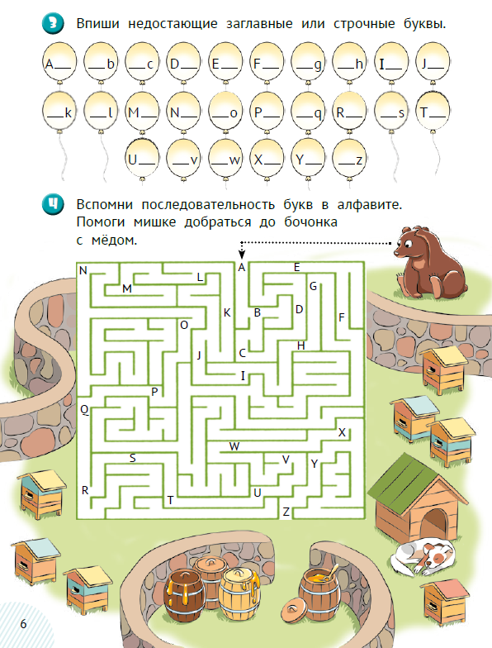
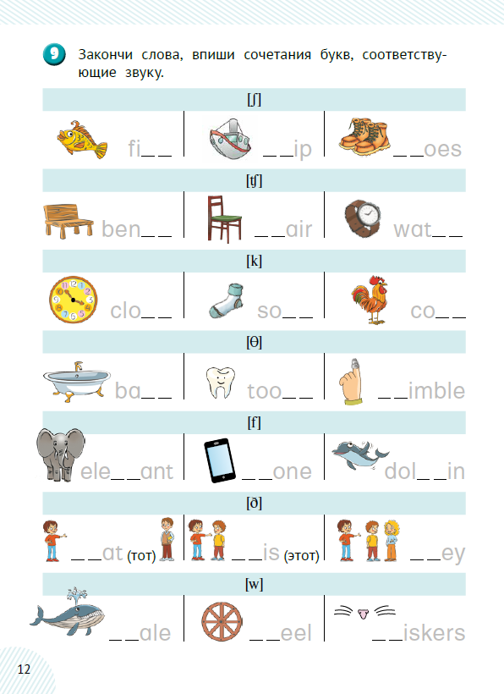
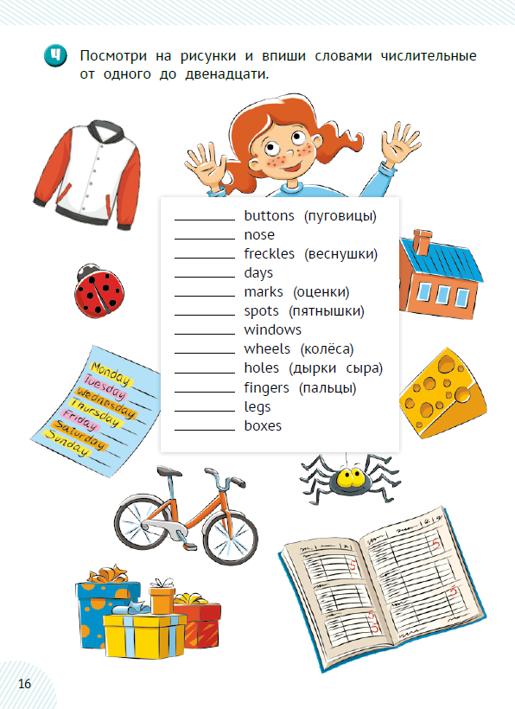
Интересный английский (Н.Н. Селянинова)

Slide 29
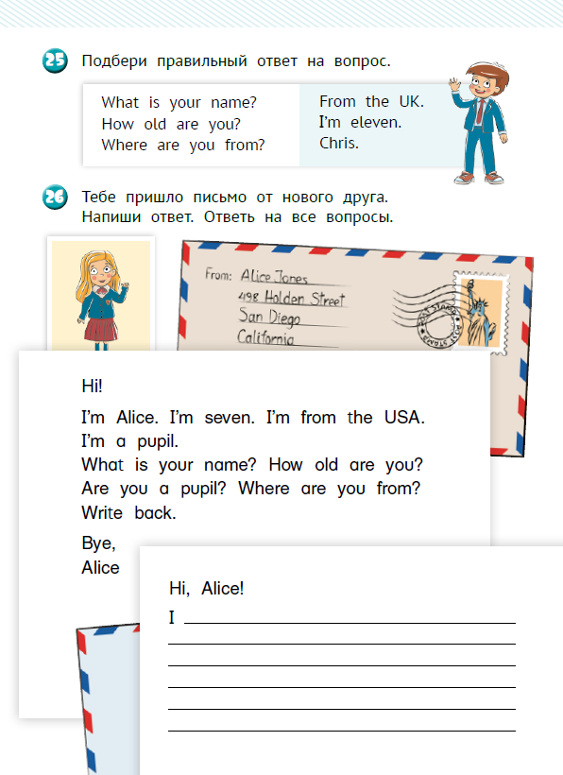
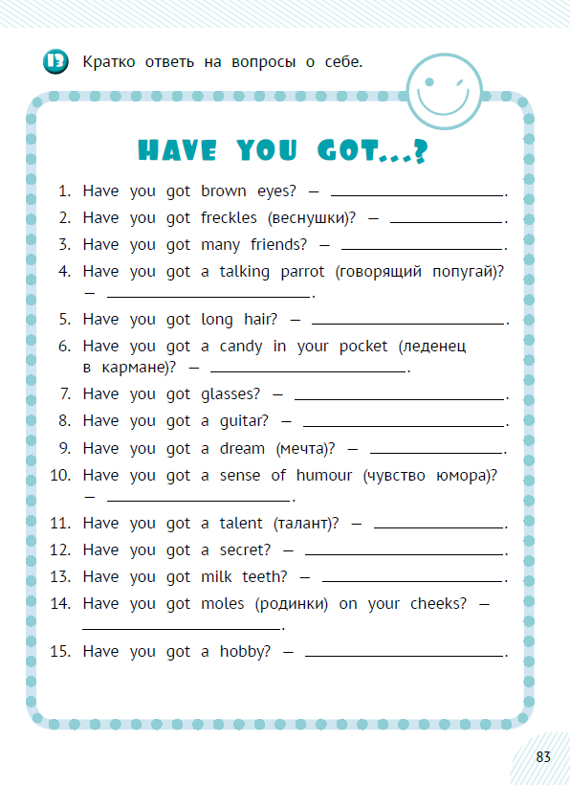
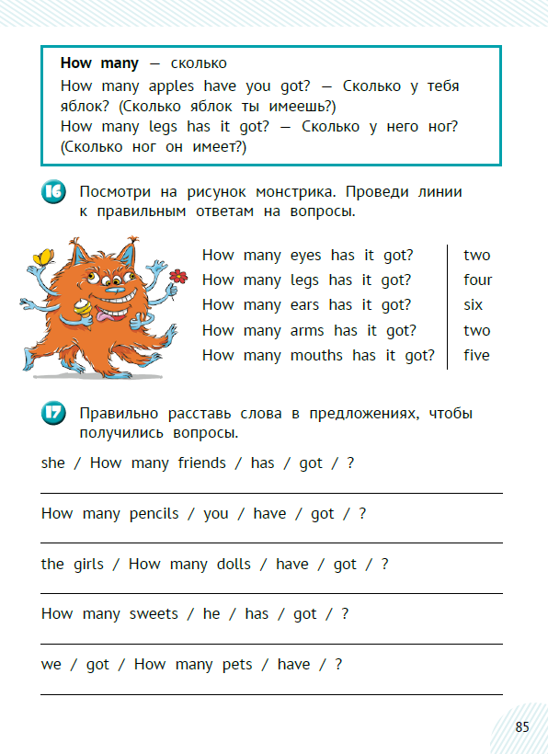
Интересный английский (Н.Н. Селянинова)

Slide 30
Родная страна и иностранный язык
Учебное пособие адресовано учащимся 9-го класса,
изучающим английский язык в школе как основной
иностранный. Тематическое содержание пособия
полностью соответствует требованиям Федеральной образовательной программы и позволяет овладеть всеми видами языковой коммуникативной деятельности для подготовки к сдаче государственной итоговой аттестации.
Материалы пособия реализуют межпредметные связи, позволяя в процессе изучения английского языка углубить знания по истории и элементам обществознания.
Тексты и упражнения пособия дают школьникам возможность получить современные знания с учетом реальных жизненных ситуаций, традиционных духовно-нравственных ценностей
и культурно-исторических традиций.
Аудиоприложение можно скачать бесплатно, со-
сканировав QR-код с обложки или пройдя по ссылке:
www.titul.ru/audio/94
Рекомендовано Научно-методическим советом по иностранным языкам МГИМО МИД России (протокол № 2 от 21.11.2023)

Slide 31
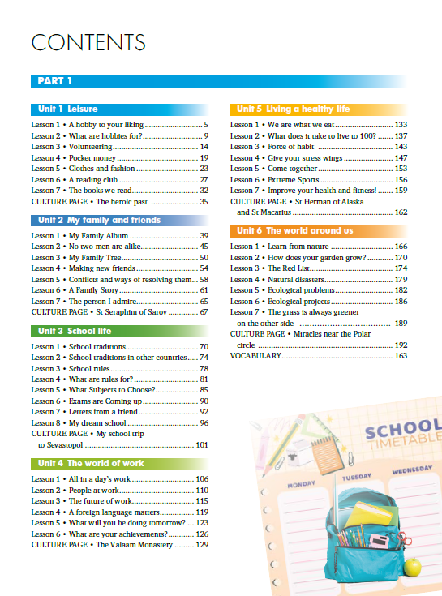
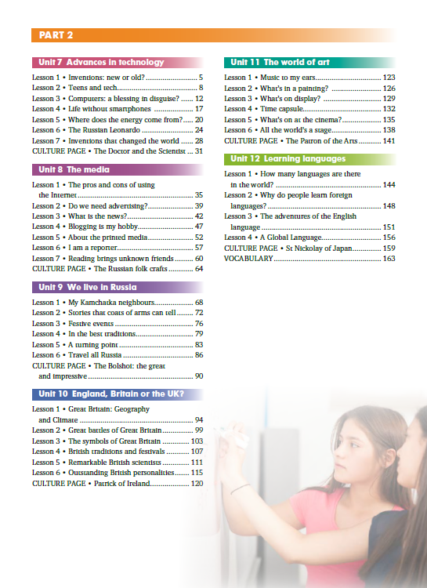
Good News (М. Бурова, М. Тарновская)

Slide 32
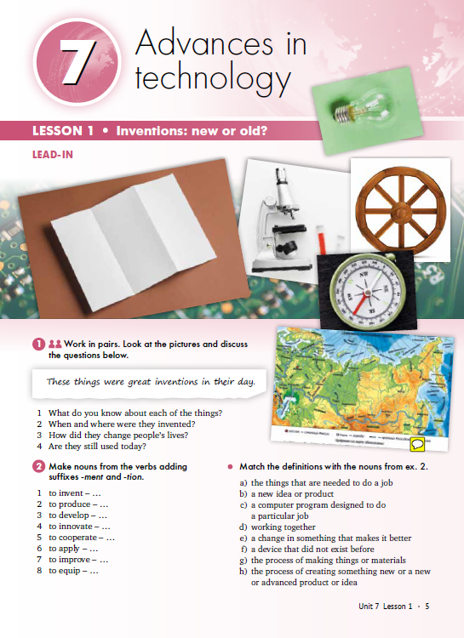
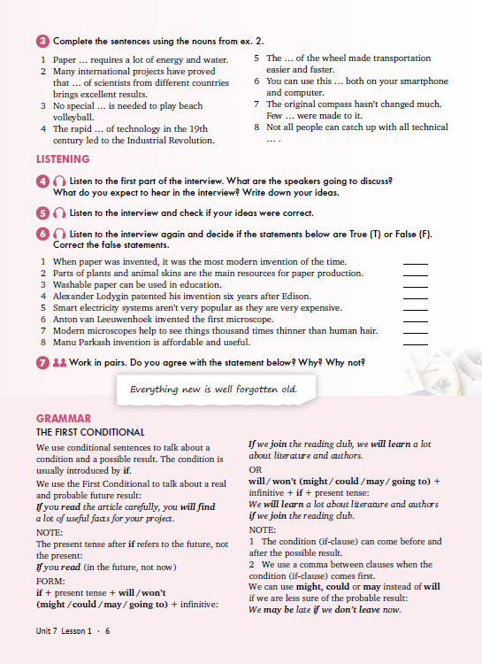
Good News

Slide 33
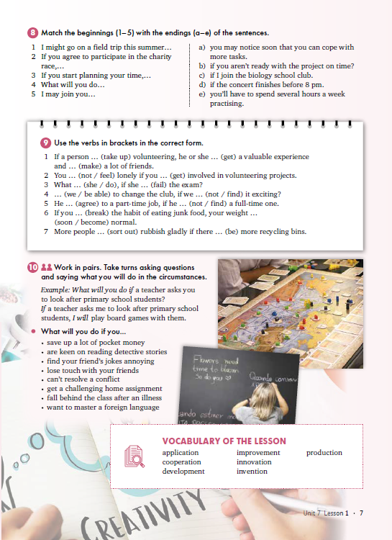
Good News

Slide 34
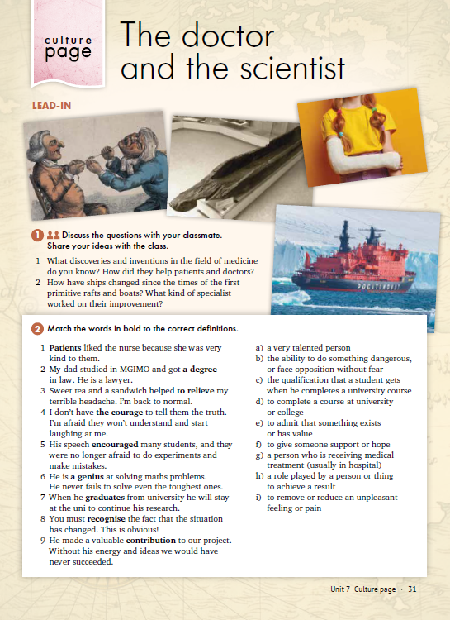
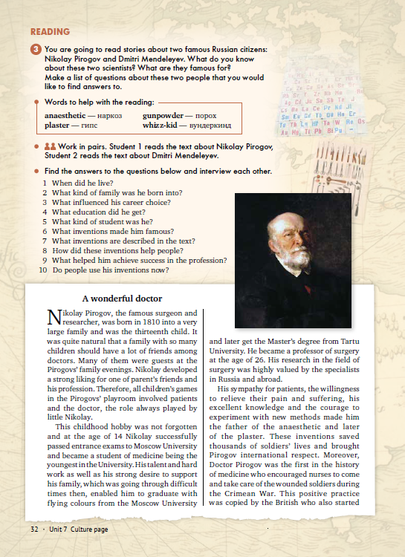
Good News

Slide 35
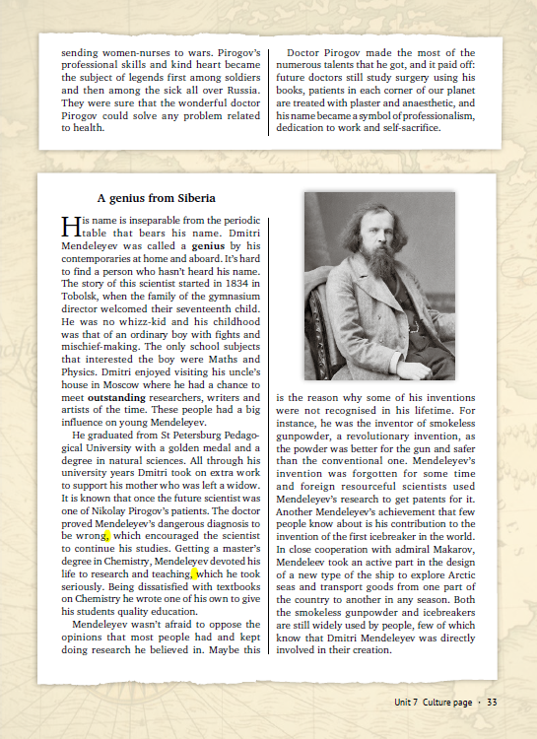
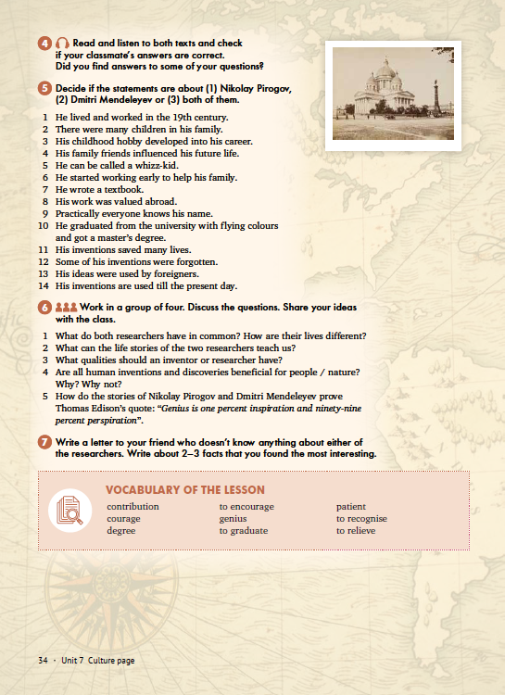
Good News

Slide 36
ЕГЭ
Некоторые уточнения в новой демоверсии:
В задании 38: не opinion poll, а survey
В задании 4 устной части: Imagine that you and your friend are doing a school project

Slide 37
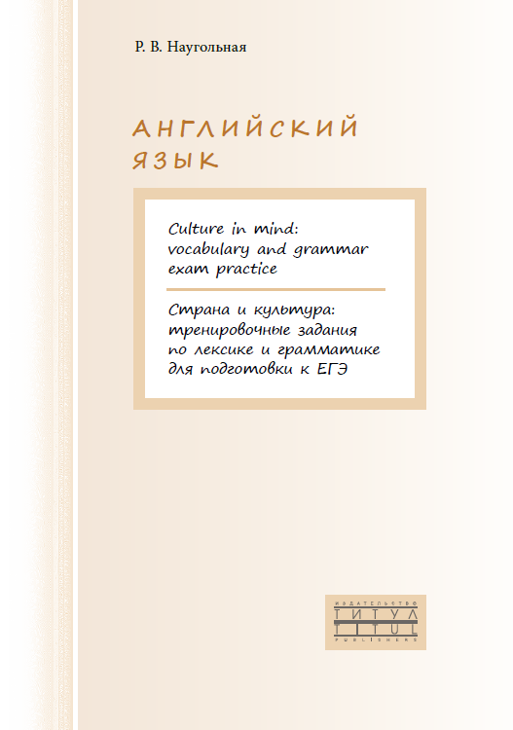
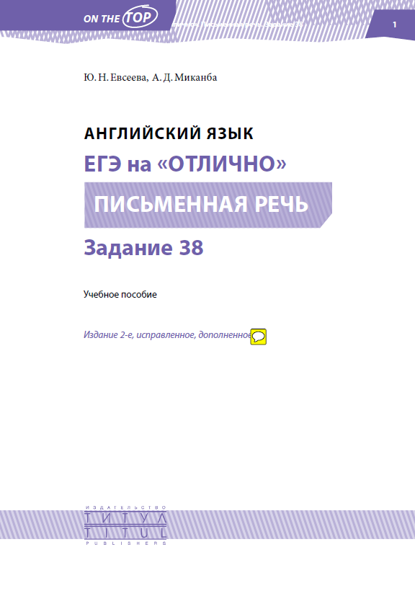
Новые издания для подготовки к ЕГЭ

Slide 38
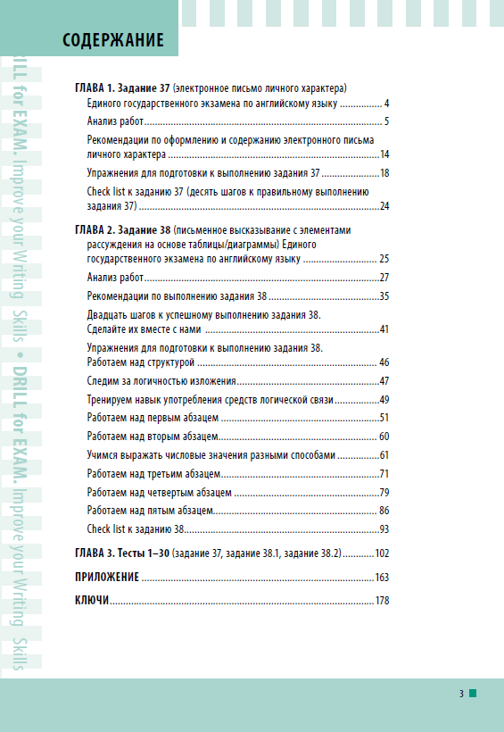
Improve your writing skills (И.В. Хитрова, Н.С. Зверева)

Slide 39
Improve your writing skills (И.В. Хитрова, Н.С. Зверева)

Slide 40
ЕГЭ устная часть 2025 (темы, тесты, ответы)
(И.В. Хитрова, Т.Л. Нечепуренко)

Slide 41
ЕГЭ устная часть 2025 (темы, тесты, ответы) (И.В. Хитрова, Т.Л. Нечепуренко)
15 тестов
примерные ответы
объяснения заданий

Slide 42
ЕГЭ на отлично. Задание 38 (Ю.Н. Евсеева,
А.Д. Миканба)
Пошаговые объяснения
Тексты с информацией для обсуждения
Индивидуальная, парная и групповая работа
ключи, варианты ответов

Slide 43
ЕГЭ на отлично. Задание 38 (Ю.Н. Евсеева,
А.Д. Миканба)

Slide 44
Culture in Mind: vocabulary and grammar exam practice (Р.В. Наугольная)
материалы о России и странах изучаемого языка
задания в формате части Грамматика и лексика ЕГЭ
современная информация, интересная для подростков
30 тренировочных тестов

Slide 45
Culture in Mind: vocabulary and grammar exam practice (Р.В. Наугольная)

Slide 46
Обновленные пособия Steplighter
по устной речи
Серия пособий предназначена для активного развития устной речи в рамках разговорных клубов и подготовки к экзаменам. Каждое пособие включает 10 тем. Каждая тема содержит опоры для говорения в виде вопросов 4 уровней сложности, текстов для чтения, словаря, а также упражнений на лексику и грамматику. Задания на написание эссе и описание фотографий помогут подготовиться к устной и письменной части ЕГЭ и международным экзаменам.
К пособиям есть книги для учителя

Slide 47
Также готовятся к выходу
Дополненное пособие А.П. Гулова для подготовке к олимпиадам по английскому языку
Пособие по подготовке к части Аудирование ЕГЭ И.В. Хитровой
Дополненное пособие по подготовке к устной части ОГЭ Радислава Петровича Мильруда и Инны Радиславовны Максимовой
Пособия Mishkie Vocabulary, Mishkie Phonics А. Морозова

Slide 48
Где найти эти и другие материалы
www.englishteachers.ru/shop - магазин издательства
titul.online - онлайн-подписка
https://www.ozon.ru/seller/izdatelstvo-titul-6954/knigi-16500/
https://www.wildberries.ru/brands/izdatelstvo-titul
в книжных магазинах

Slide 49
Наши
социальные сети

